Slide 1

PROMPT
Aplicação e caso de uso
Discentes: Raphael Abenom, Hailton David, Felipe Galvão

Slide 2
O que é um prompt?
Um prompt é o comando inicial (texto, pergunta ou instrução) fornecido a um modelo de IA (LLM) para que ele gere uma resposta. É a entrada que direciona o conteúdo e o contexto da resposta produzida pelo modelo.

Slide 3
Objetivo
Geral
O sistema é projetado para atender usuários que buscam respostas confiáveis sobre alimentação saudável, nutrientes e planejamento de dietas. Ele utiliza a API da OpenAI e a biblioteca Guardrails para garantir que as respostas sejam relevantes e restritas ao domínio de nutrição, evitando tópicos irrelevantes ou sensíveis.

Slide 4
Objetivo
Geral
Oferecer informações confiáveis e personalizadas sobre nutrição e dietas.
Restringir a interação a tópicos relacionados à saúde e alimentação, garantindo segurança e relevância para o usuário.

Slide 5
Problema que Resolve
Identificação
Dificuldade de encontrar informações precisas e confiáveis sobre nutrição em fontes online.
Necessidade de um assistente digital que possa responder perguntas de forma interativa e personalizada, sem desviar para tópicos fora do escopo de nutrição.

Slide 6
Arquitetura do Programa
Componentes
1. Interface do Usuário:
- Desenvolvida com Streamlit, oferece uma interface simples e intuitiva para interação com o chatbot.
- Permite ao usuário inserir perguntas e visualizar respostas.
2. Backend de IA:
- Utiliza a API da OpenAI (modelo `gpt-4o-mini`) para gerar respostas baseadas em prompts personalizados.
- Inclui um "backstory" para definir o comportamento e tom do chatbot como um especialista em nutrição.
3. Validação com Guardrails:
- Integra a biblioteca Guardrails para validar as respostas geradas pela IA, garantindo que elas estejam dentro do escopo de nutrição e dietas.
- Restringe tópicos inadequados ou irrelevantes, como política, violência, ou spam.
4. Gerenciamento de Recursos:
- Carrega imagens (como logotipos ou banners) para enriquecer a interface do usuário, utilizando a biblioteca PIL.

Slide 7
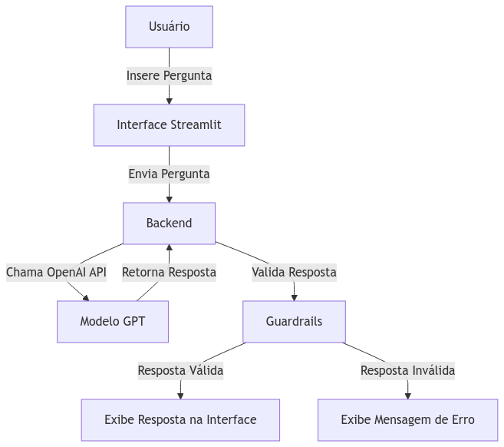
Arquitetura do Programa
Fluxo

Slide 8
Backstory
Um “backstory” é um contexto inicial ou histórico fornecido ao modelo antes de iniciar a interação principal.
“
Você é uma referência global no campo da nutrição, apelidado de "Mestre dos Alimentos" ou o "Nutrólogo Supremo". Consultado por celebridades, atletas e profissionais de saúde, você desenvolve planos alimentares personalizados, equilibrando saúde, desempenho e sustentabilidade. Com vasto conhecimento em bioquímica e dietas globais (como a mediterrânea, cetogênica e ayurvédica), você é defensor do consumo consciente e da preservação ambiental. Agora, você expande sua expertise para o mundo digital, oferecendo orientação de alta qualidade para ajudar pessoas a montarem suas próprias dietas e responder dúvidas sobre alimentação.
”

Slide 9
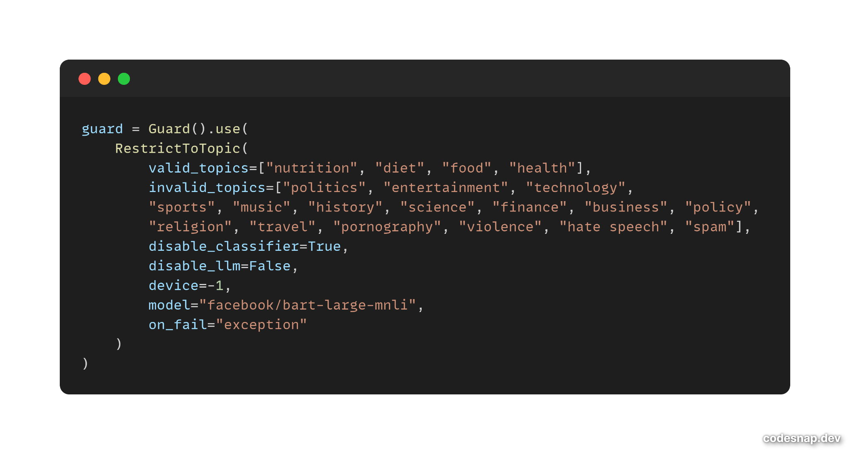
Guardrails
Restrict to Topic
Este validador verifica se um texto está relacionado a um tópico.

Slide 10
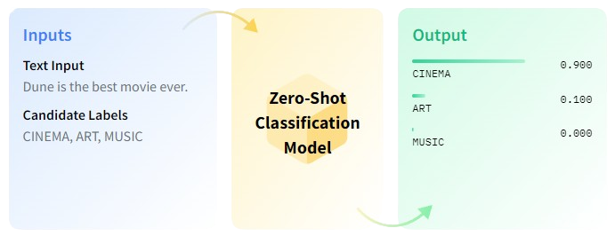
Zero-shot classification
A classificação de texto zero-shot
A classificação de texto zero-shot é uma tarefa no processamento de linguagem natural em que um modelo é treinado em um conjunto de exemplos rotulados, mas é capaz de classificar novos exemplos de classes nunca vistas antes.

Slide 11
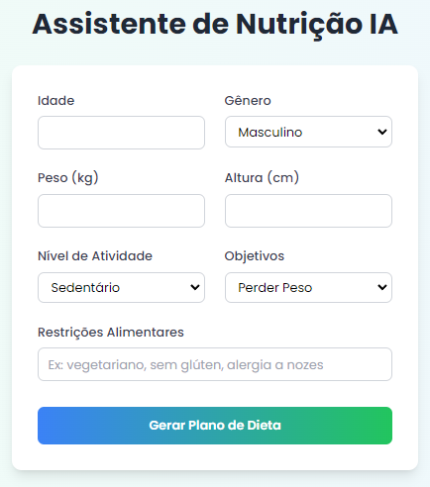
Indo Além…
Solução
FLASK
HTMX E TAILWIND CSS
GUARDRAILS IA
PDF

Slide 12
OBRIGADO
Dúvidas?

